Slide 1

PROJET UF INFRA & SI
Lucas Usereau Arthur Fourfooz Maxime Larrieu

Slide 2
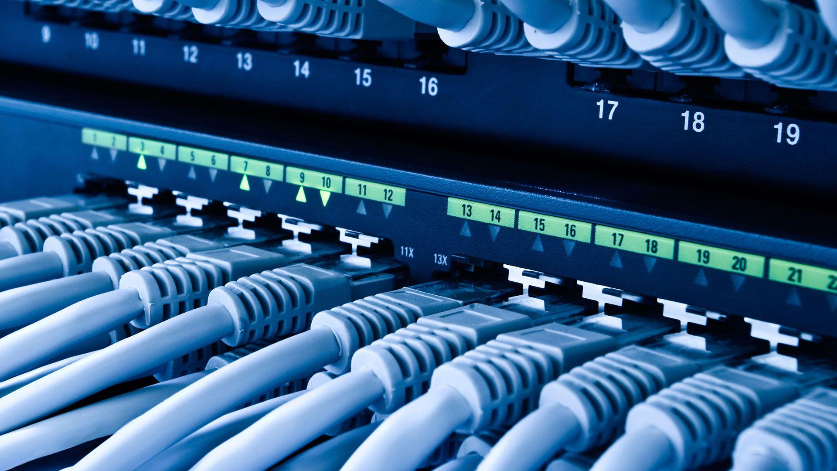
SOMMAIRE
I. PROBLEMATIQUE
II. TECHNOLOGIES
III. DEPLOIEMENT
IV. DEMONSTRATION
V. CONCLUSION

Slide 3

PROBLEMATIQUE
Mise en place d’une topologie réseau
Machine client
3 Routeurs
Machine serveur
3 Areas différentes

Slide 4


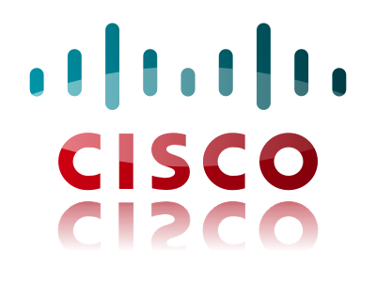

TECHNOLOGIES UTILISÉES
Outils et protocoles utilisés pour le projet
GNS3
CentOS
GNS3 (Graphical Network Simulator) est un logiciel libre permettant l'émulation ou la simulation de réseaux informatiques.
CentOS (Community enterprise Operating System) est une distribution GNU/Linux principalement destinée aux serveurs.
Routeur Cisco
OSPF
Un routeur sert à traite les adresses IP et les dirige vers la correspondance des adresses réseaux avec les interfaces physiques du routeur.
OSPF (Open Shortest Path First) est un protocole de routage interne IP de type « à état de liens »

Slide 5
DEPLOIEMENT
Mise en place du réseau
1
2
3
Checklist IP Routers/VMs
OSPF
DHCP
Définition des IP statiques des routeurs et des VMs.
Activation et configuration d’OSPF sur les routers, ainsi que les routes à partager.
Protocole d’attribution automatique des adresses IPs.

Slide 6
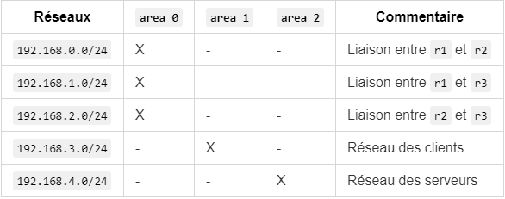
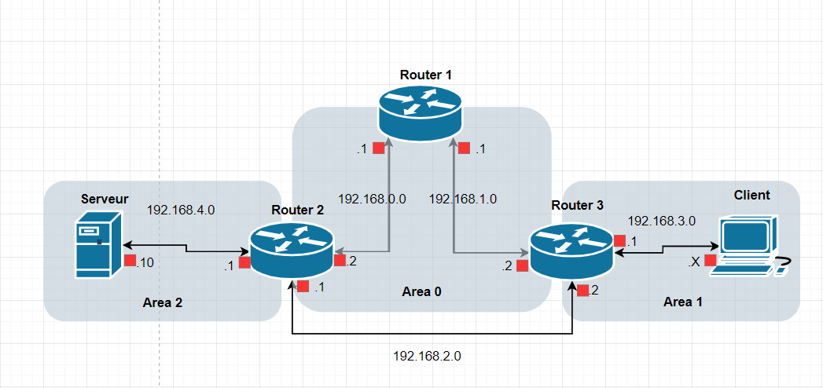
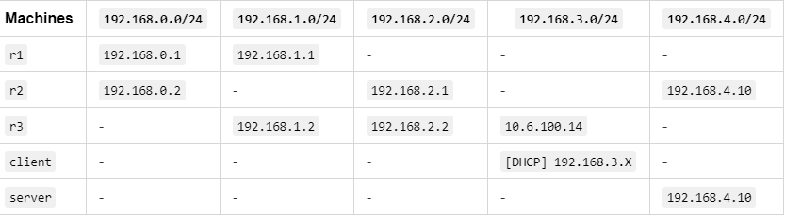
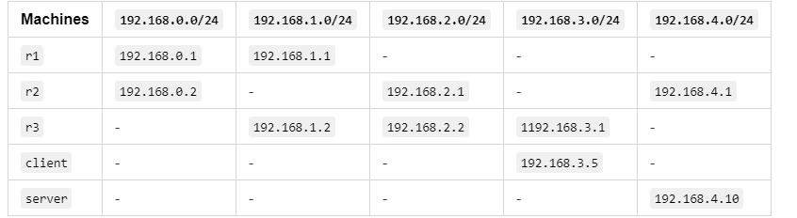

Les plans
Voici les différents plans conçus pour ce réseau.

Slide 7
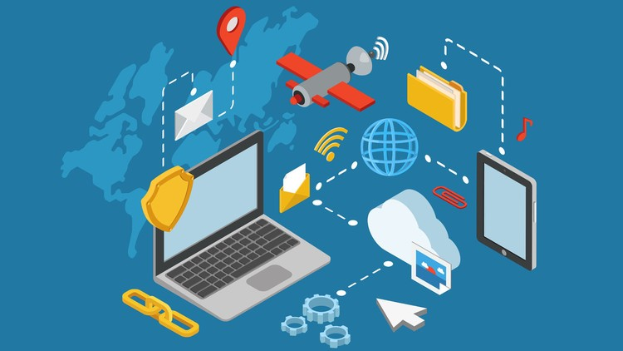
DEMONSTRATION

Slide 8
MERCI DE VOTRE ECOUTE
AVEZ-VOUS DES QUESTIONS ?

